Slide 1
Bank marketing 資料探勘
報告者：時年

Slide 2
大綱
1.資料說明
2.分析架構
3.顧客樣貌分析
4.機器學習建模
5.結論

Slide 3
資料說明
母體：Bank Marketing資料(葡萄牙銀行資料)
目標：預測顧客是否會申請定存(outcome)
母體數量：45,211筆(共39,922人申請存款)
樣態因子(X)：
年齡(age)
職業(job)
婚姻狀態(marital)
教育程度(education)
是否有信用違約紀錄(default)
帳戶餘額(balance)
有無房貸(housing)
有無個人信貸(loan)
聯絡方式(contact)
前一次往來日(day)
最後的聯絡月數(mon)
聯絡時間(秒數)(duration)
行銷次數_含本次行銷(campaign)
前次接觸距今天數(pdays)
行銷次數_不含本次行銷(previous)
前次行銷結果(poutcome)
※7個數值變數，9個類別變數

Slide 4


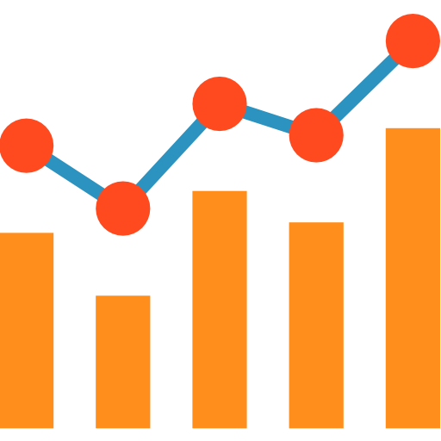

分析架構
分析程序：
顧客樣貌分析
資料清理與特徵工程
建模
結論
※以上程序以python進行為主

Slide 5


顧客樣貌分析流程
顧客樣貌分析
相關性分析
特徵工程
建模
結論
※以敘述統計方法檢視
1.年齡
2.帳戶餘額
3.前一次往來日
4.聯絡時間(秒)
5.行銷次數_含本次行銷
6.前次接觸距今天數
7.行銷次數_不含本次行銷
※目的：檢視數值變數樣貌
※視覺化分析
1.長條圖：檢視各項變數
人數分佈情況
2.折線圖：檢視每組類別
中，有申請定存的比率。
※目的：檢視變數分佈
樣貌，以及顧客申請產
品狀況

Slide 6
敘述統計
顧客樣貌分析
相關性分析
特徵工程
建模
結論
變數 | 樣本數 | 平均值 | 標準差 | Q1 | 中位數 | Q3
年齡 | 45,211 | 40 | 10.61 | 33 | 39 | 48
帳戶餘額 | 45,211 | 1362 | 3044 | 72 | 448 | 1428
前一次往來日 | 45,211 | 15 | 8.32 | 8 | 16 | 21
聯絡時間(秒) | 45,211 | 258 | 257.53 | 103 | 180 | 319
行銷次數_ 含本次行銷 | 45,211 | 2.8 | 3.1 | 1 | 2 | 3
前次接觸距今天數 | 45,211 | 40 | 100.13 | -1 | -1 | -1
行銷次數_不含本次行銷 | 45,211 | 0.58 | 2.3 | 0 | 0 | 0
※資料中並無遺漏值

Slide 7
視覺化分析：年齡與申請比率
顧客樣貌分析
相關性分析
特徵工程
建模
結論
年齡
平均線：88.3%

Slide 8
視覺化分析：職業類別與申請比率
顧客樣貌分析
相關性分析
特徵工程
建模
結論
職業類別
平均線：88.3%

Slide 9
視覺化分析：往來日與申請比率
顧客樣貌分析
相關性分析
特徵工程
建模
結論
往來日
平均線：88.3%

Slide 10
視覺化分析：婚姻類別與申請比率
顧客樣貌分析
相關性分析
特徵工程
建模
結論
婚姻類別
平均線：88.3%

Slide 11
視覺化分析：教育程度與申請比率
顧客樣貌分析
相關性分析
特徵工程
建模
結論
教育程度
平均線：88.3%

Slide 12
視覺化分析：帳戶餘額與申請比率
顧客樣貌分析
相關性分析
特徵工程
建模
結論
帳戶餘額
平均線：88.3%

Slide 13
視覺化分析：聯絡時間與申請比率
顧客樣貌分析
相關性分析
特徵工程
建模
結論
聯絡時間
平均線：88.3%

Slide 14
視覺化分析：行銷次數與申請比率
顧客樣貌分析
相關性分析
特徵工程
建模
結論
行銷次數
平均線：88.3%

Slide 15
視覺化分析：有無房信貸與申請比率
顧客樣貌分析
相關性分析
特徵工程
建模
結論
信貸
房貸
平均線：88.3%

Slide 16
視覺化分析：違約與否與申請比率
顧客樣貌分析
相關性分析
特徵工程
建模
結論
違約與否
平均線：88.3%

Slide 17
視覺化分析：前次行銷成功與否與申請比率
顧客樣貌分析
相關性分析
特徵工程
建模
結論
前次行銷成功與否
平均線：88.3%

Slide 18
視覺化分析：聯絡方式、月份與申請比率
顧客樣貌分析
相關性分析
特徵工程
建模
結論
聯絡方式
聯絡月份
平均線：88.3%
平均線：88.3%

Slide 19
相關矩陣
顧客樣貌分析
相關性分析
特徵工程
建模
結論
 | 年齡 | 帳戶 餘額 | 前一次往來日 | 聯絡時間(秒) | 行銷次數_ 含本次行銷 | 前次接觸距今天數 | 行銷次數_不含本次行銷 | 行銷結果
年齡 | 1
帳戶餘額 | 0.098 | 1
前一次往來日 | -0.0091 | 0.0045 | 1
聯絡時間(秒) | -0.0046 | 0.022 | -0.03 | 1
行銷次數_ 含本次行銷 | 0.0048 | -0.015 | 0.16 | -0.085 | 1
前次接觸距今天數 | -0.024 | 0.0034 | -0.093 | -0.0016 | -0.089 | 1
行銷次數_不含本次行銷 | 0.0013 | 0.017 | -0.052 | 0.0012 | -0.033 | 0.45 | 1
行銷結果 | -0.025 | -0.053 | 0.028 | -0.39 | 0.073 | -0.1 | -0.093 | 1
多數的變數呈現低度相關

Slide 20
資料清理與特徵工程
顧客樣貌分析
相關性分析
特徵工程
建模
結論
1.未知數(Unknown)取代為0
2.字串型欄位以編碼取代：Label Encoder 例如：違約與否(是： 1，否： 0)，有無信貸(是： 1，否： 0)
3.對X_train做標準化，以利平穩極端值
4.特徵篩選：在不同的數據子集中進行特徵算法，不斷重複，最終選擇得分 高的視為重要特徵。16個X因子透過特徵工程篩選後，篩選後剩下6個X因子。

Slide 21
模型建置：羅吉斯迴歸
顧客樣貌分析
相關性分析
特徵工程
建模
結論
切分訓練資料與測試資料(測試資料佔20%)
模型：羅吉斯迴歸模型
 | Coef. | Std.Err. | z | P>|z| | [0.025 | 0.975]
有無房貸 | 1.8826 | 0.0310 | 60.7230 | 0.0000*** | 1.8218 | 1.9433
有無信貸 | 1.0773 | 0.0533 | 20.2080 | 0.0000*** | 0.9728 | 1.1818
聯絡方式 | 0.8446 | 0.0267 | 31.6603 | 0.0000*** | 0.7923 | 0.8968
聯絡時間(秒) | -0.0026 | 0.0001 | -49.0723 | 0.0000*** | -0.0027 | -0.0025
行銷次數_ 含本次行銷 | 0.5807 | 0.0122 | 47.6996 | 0.0000*** | 0.5568 | 0.6045
前次行銷結果 | -0.6533 | 0.0186 | -35.0486 | 0.0000*** | -0.6898 | -0.6168

Slide 22
樣態因子勝算比(Odds)
顧客樣貌分析
相關性分析
特徵工程
建模
結論
因子 | Odds
是否有房貸 | 6.5702
是否有個人信貸 | 2.9367
聯絡方式 | 2.3269
聯絡時間(秒) | 0.9973
行銷次數_含本次行銷 | 1.7872
前次行銷結果 | 0.5203
1.有房信貸對於申請定存產品機率提升較高
2.來行時間過久以及前次行銷成功的人， 對於申請定存產品機率降低愈多
【勝算比(Odds)評估】 即事件成功與失敗的比值 Odds愈大，事件成功機率愈大 (成功申請定存機率)

Slide 23
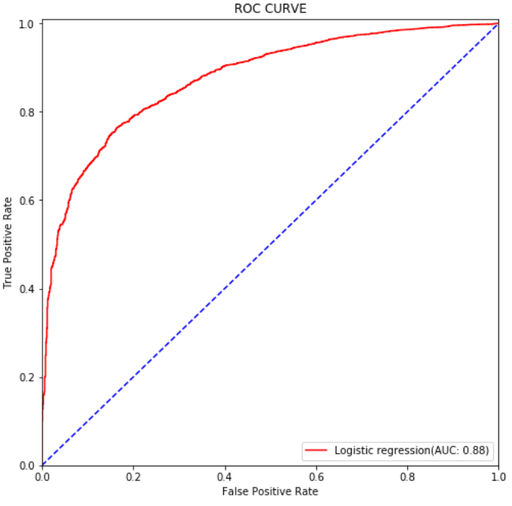

模型成效
顧客樣貌分析
相關性分析
特徵工程
建模
結論
※ROC曲線(AUC=0.88)
混淆矩陣 | 無申辦 (預測) | 有申辦 (預測)
無申辦(實際) | 287 | 769
有申辦(實際) | 145 | 7842
$Recall=\frac{TP}{TP+FP}=\frac{7842}{145+7842}=\frac{7842}{7987}=$0.98
真正有申請的人，有多少人預測正確
$$Precision=\frac{TP}{TP+FN}=\frac{7842}{769+7842}=\frac{7842}{8611}=0.91$$
預測為有申請的人，實際上真正有多少人有申請
※Accuracy=0.8992

Slide 24


結論
顧客樣貌分析
相關性分析
特徵工程
建模
結論
※顧客精準行銷
1.針對有房、信貸的顧客行銷，並以有理財型房貸顧客行銷為主
2.把握顧客關鍵的聯絡時間KYC與行銷
3.針對新戶，把握適當的聯絡方式行銷
4.給予顧客行銷分數，依據顧客分數推薦適合的產品
※顧客行銷方式
1.搭配特匯日以簡訊/EDM方式，推撥行銷分數高的顧客
2.透過行銷分數，讓電銷同仁了解顧客屬性，以利行銷
3.將行銷分數導引至前台系統，顧客至臨櫃時，可以即時提醒分行人員適合推薦產品，搭配行銷

Slide 25
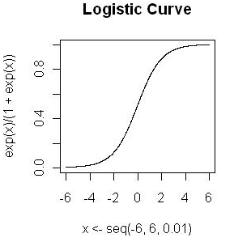
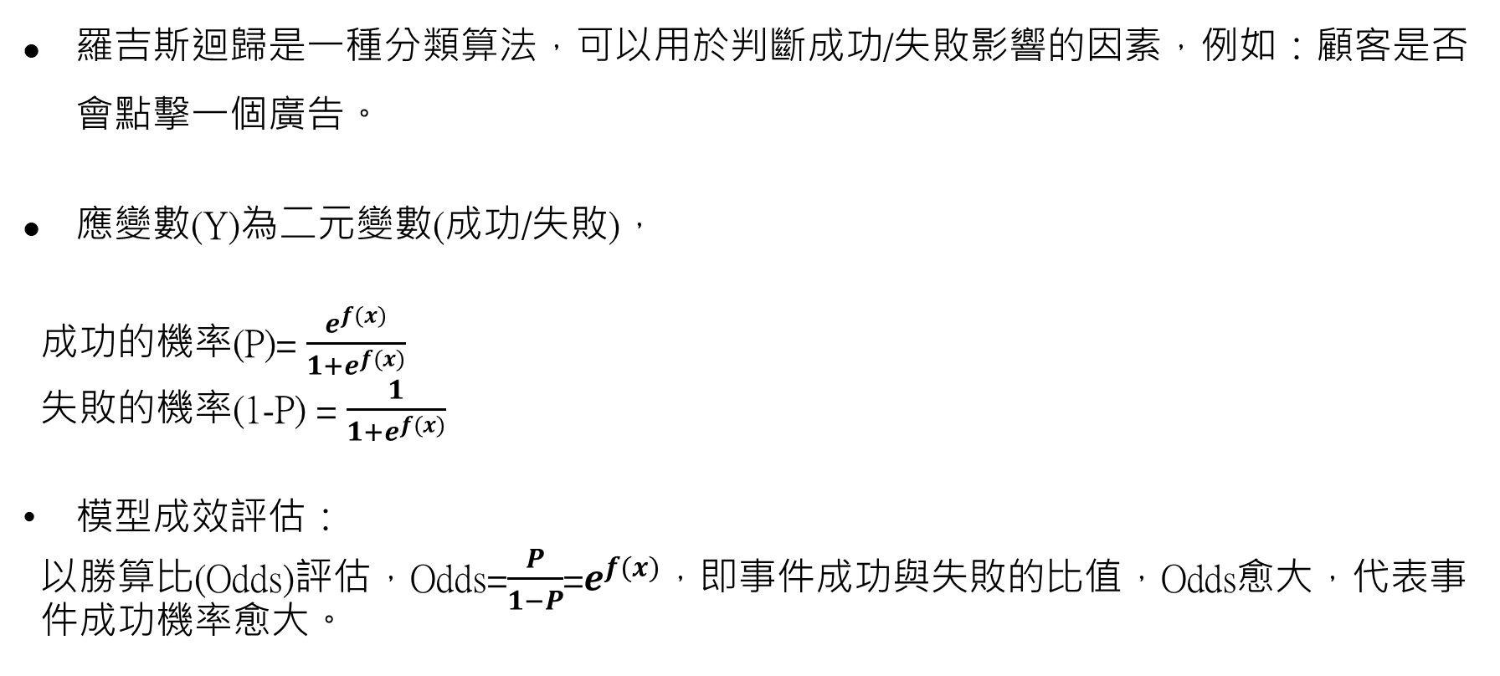
附錄：羅吉斯迴歸模型介紹-1
羅吉斯迴歸是一種分類算法，可以用於判斷成功/失敗影響的因素，例如：顧客是否會點擊一個廣告。
應變數(Y)為二元變數(成功/失敗)，
成功的機率(P)= $\frac{e^{f(x)}}{1+e^{f(x)}}$
失敗的機率(1-P) = $\frac{1}{1+e^{f(x)}}$
模型成效評估：
以勝算比(Odds)評估，Odds=$\frac{P}{1−P}$=$e^{f(x)}$，即事件成功與失敗的比值，Odds愈大，代表事件成功機率愈大。

Slide 26
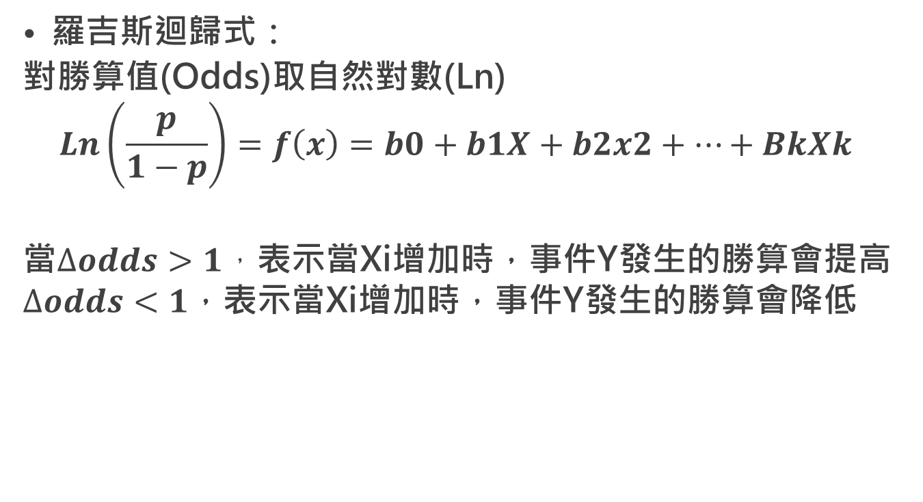
附錄：羅吉斯迴歸模型介紹-2
羅吉斯迴歸式：
對勝算值(Odds)取自然對數(Ln)
$$Ln\left(\frac{p}{1−p}\right)=f\left(x\right)=b0+b1X+b2x2+…+BkXk$$
當$∆odds>1，$表示當Xi增加時，事件Y發生的勝算會提高$∆odds<1$，表示當Xi增加時，事件Y發生的勝算會降低

Slide 27
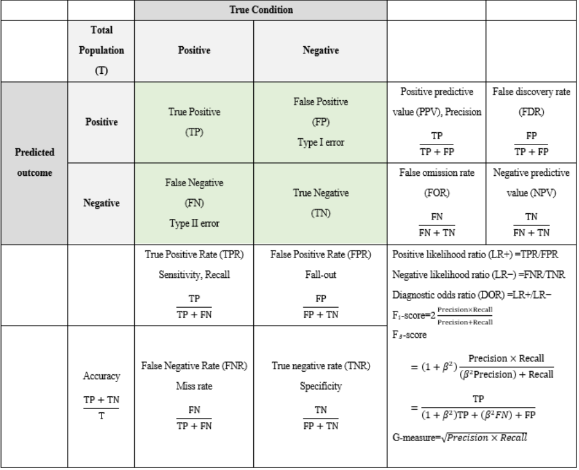
混淆矩陣的概念

